Slide 1

Välkomna till årsmöte 2017-11-18
KA 2 IF

Slide 2
Dagordning för KA 2 IF:s årsmöte 2017-11-18
§1. Val av ordförande och sekreterare för mötet
§2. Val av två protokolljusterare och tillika rösträknare
§3. Fastställande av röstlängd för mötet
§4. Fråga om mötets utlysande
§5. Godkännande av dagordning
§6. Styrelsens verksamhetsberättelse för 2017 samt resultat och balansräkning
§7. Revisorernas berättelse
§8. Fråga om ansvarsfrihet för den tid revisionen avser
§9. Behandling av förslag och motioner som inkommit till styrelsen
§10. Granskning av styrelsens förslag till verksamhetsplan 2017/2018
§11. Fastställande av medlemsavgifter för år 2018/2019
§12. Granskning av styrelsens förslag till budget år 2017/2018

Slide 3
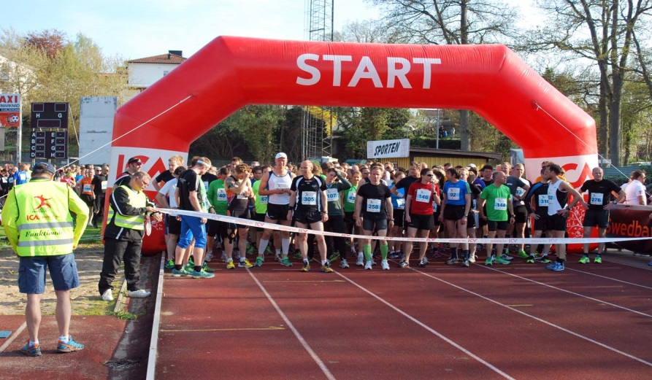
Dagordning för KA 2 IF:s årsmöte 2017-11-18
§13. Val av ordförande för en tid av ett år
§14. Val av ledamöter
§15. Val av suppleanter
§16. Val av revisorer
§17. Val av valberedning
§18. Utmärkelser
§19. Övriga frågor
§20. Mötets avslutande

